Slide 1
Microsoft en Partners
Samen in Local & Regional Government
LRG Partnerdag, 15 april 2008
Jelle van Nieuwenborg
Business Manager Local & Regional Government

Slide 2

Blik op LRG, de gemiddelde kijk
Help People Living Better and Longer Lives - Healthcare
Live, Learn and Grow Together - Education
? – Government

Slide 3
Impliciete dienstverlening en expliciete dienstverlening
Waar gaat de elektronische overheid over?
Expliciete dientverlening – nu en straks

Slide 4
Waardeketen, ‘is that it?’
Burger/Klant
Overheid
Leveranciers
Infrastructuur
Behoefte
Belofte
Oplossingen
Platform

Slide 5
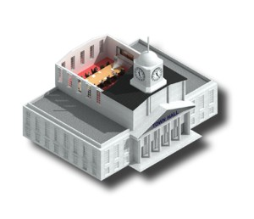
In de praktijk zijn er veel perspectieven
Verwachtingen van Politici
OSS & Open Standaarden
Lokale economie
Lokale innovatie
Kosteneffectiviteit
(Efficiency en performance management)
Verbeterde dienstverlening naar burgers
Compliance
Verbeterde dienstverlening naar bedrijven om lokale economie te stimuleren
Verwachtingen van Wetgever
Verwachtingen van Burgers
Transparantie
Effectieve dienstverlening
(Bijdrage aan sociale zekerheid, transport, wonen, belasting en uitkeringen)
Samenwerking met derden
Delen van informatie
Bijdrage aan maatschappij leveren
Verwachtingen van Medewerkers

Slide 6
En ook een veelvoud aan actoren
Gov United
IPO
Small cities
IPO
Medium
Small cities
Medium
(>400)l
(>400)
UVW
VNG
UVW
cities (30)
D!mpact
VNG
cities (30)
VIAG
PEP
VIAG
ICTU
ICTU
Local gvt
Large cities
Local gvt
Large cities
VGS
VGS
EGEM
associations
EGEM
(4)
associations
(4)
Professional
VVG
Professional
FAMO
Ososs
org.
Open in
Verbinding
org.
Programs
Provinces
Programs
Provinces
(12)
(12)
Customers
Customers
BZK
Influencers
BZK
Influencers
Water auth.
Water auth.
Central gvt
(26)
Central gvt
(26)
Politici
Gemnet
Press
Gemnet
LRG Ecosystem
Press
LRG omgeving
ISV’s
ISV’s
Keystones
Partners
Keystones
Partners
Microsoft
(>30)
Microsoft
(>30)
SI’s
SI’s
Oracle
Open source
Oracle
(>75)
Open source
(>75)
Resellers
Resellers
(> 15)
Services
(> 15)
Consultants
Services
Consultants
SAP
(>140)
SAP
(>140)
IBM
(>50)
IBM
(>50)

Slide 7

Wat gaan we doen?
Trends
- New World of Work
Individualisme
Enz.
Coalitieakkoord
Focus op Thema’s
Business as Usual

Slide 8
Welk gat moeten we vullen?
Van Visie naar Operatie vraagt om invulling van het middendeel
Partners

Slide 9
Wat doen we (al) concreet om partners te helpen?
Waardeketen aanvullen
Denken vanuit Thema’s, marketing volgt
  Document Management
  E-loket
  Midoffice
  Maar ook: rampenbestrijding en ketenregie
Value Proposition
  Eenduidige manier om evoluerend platform te beschrijven en te koppelen aan klantthema’s
Tender Management Research
Citizen Services Platform
Relaties opbouwen in de markt

Slide 10
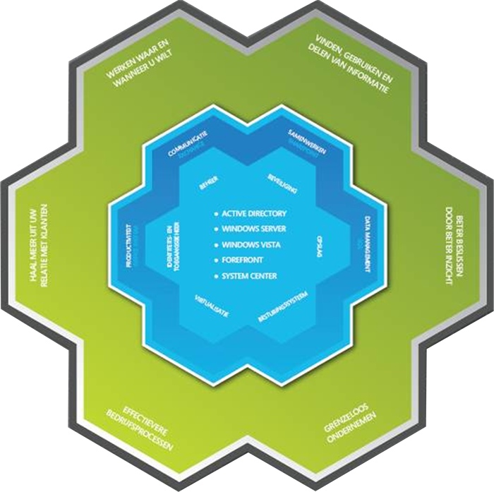
Draft Framework
Introductie
Introductie huidige Draft Framework
Het huidige Draft Framwork bestaat uit 3 lagen. Van binnen uit gezien bestaat het uit:
De kern:
  Kern 1: Core infrastrutuur van de IT-afdeling
  Kern 2: Information worker basis infrastrutuur
2. Producten en diensten die toegevoegd kunnen worden
op “de kern” om een specifiek klant probleem-wens op
te lossen-mogelijk te maken
3. Beschrijving van een zestal klant problemen-wensen
die we aan de kern kunnen koppelen:
  Werken waar en waneer u wilt (BCC)
  Vinden, gebruiken en delen van informatie (FUSI)
  Beter beslissen door beter inzicht (BI)
  Grenzeloos ondernemen (ERP)
  Efficiënte processen (Biztalk….nog niet scherp)
  Haal meer uit uw relaties met klanten ( BCC & CRM)
Zie plaatje hiernaast.

Slide 11
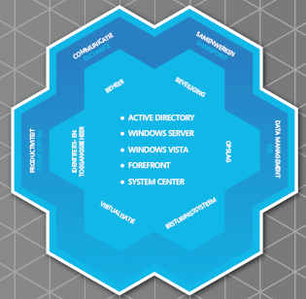
Draft Framework
Een diepere blik op de kern
De onderdelen uit de kern
Na lang beraad is de kern van ons framework vast
gesteld op:
Kern Core infrastructuur:
  Active Directory
  Windows Server
  Windows Vista
  ForeFront
  System Center
2. Kern IW:
  Office System
  Exchange
  Sharepoint
  SQL Server
Deze kern kan in twee versies verschijnen:
Voor TDM met zowel thema’s als onze producten
Voor BDM met uitsluitend de thema’s
Op de volgende pagina’s is de verdieping te zien per
Thema….

Slide 12
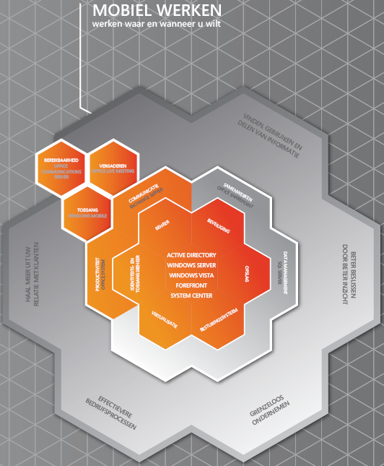
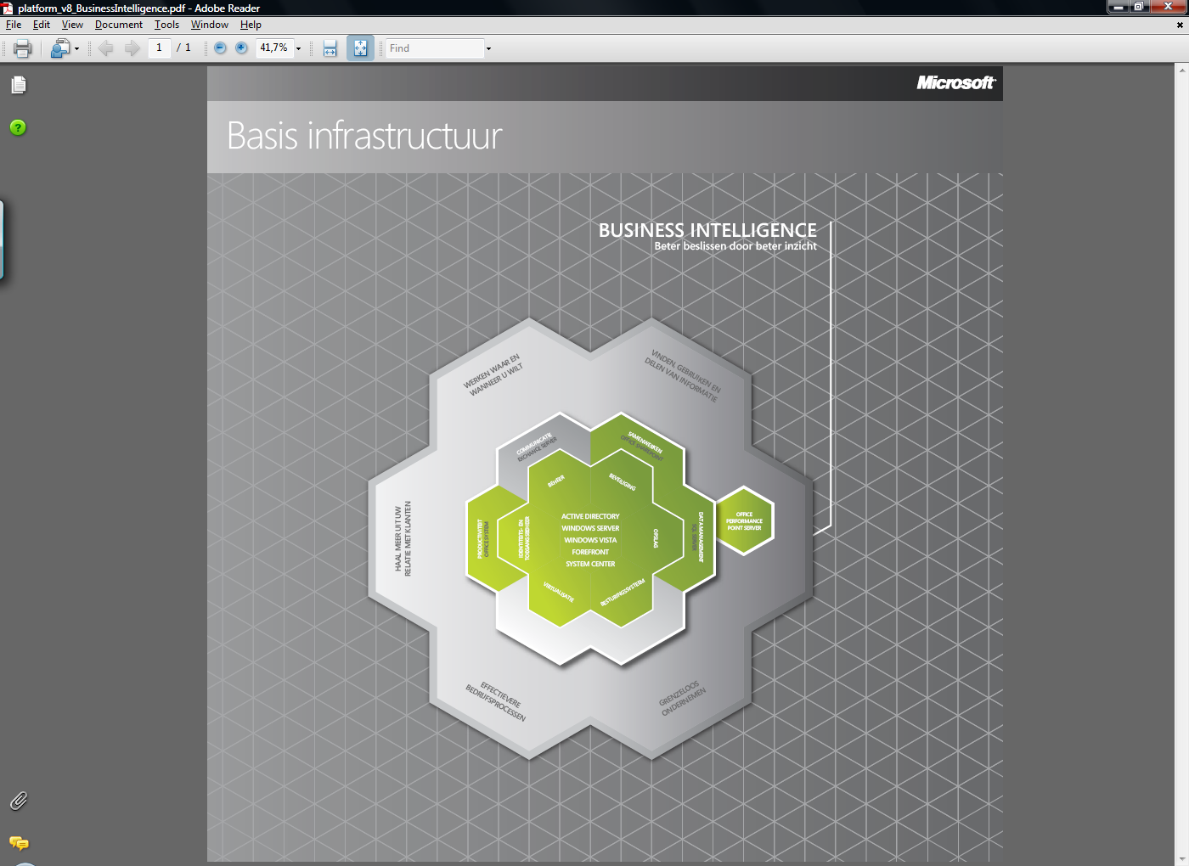
Draft Framework
Draft versie van de thema’s

Slide 13
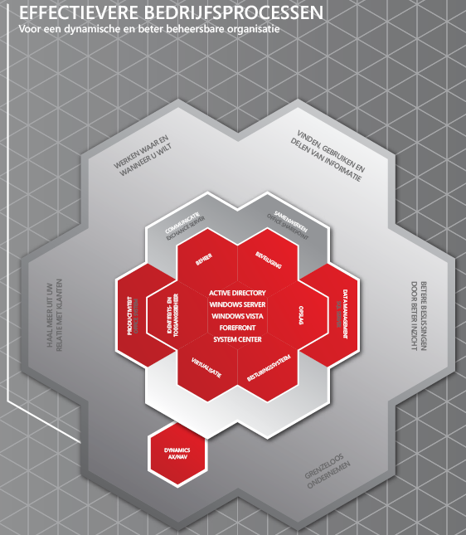
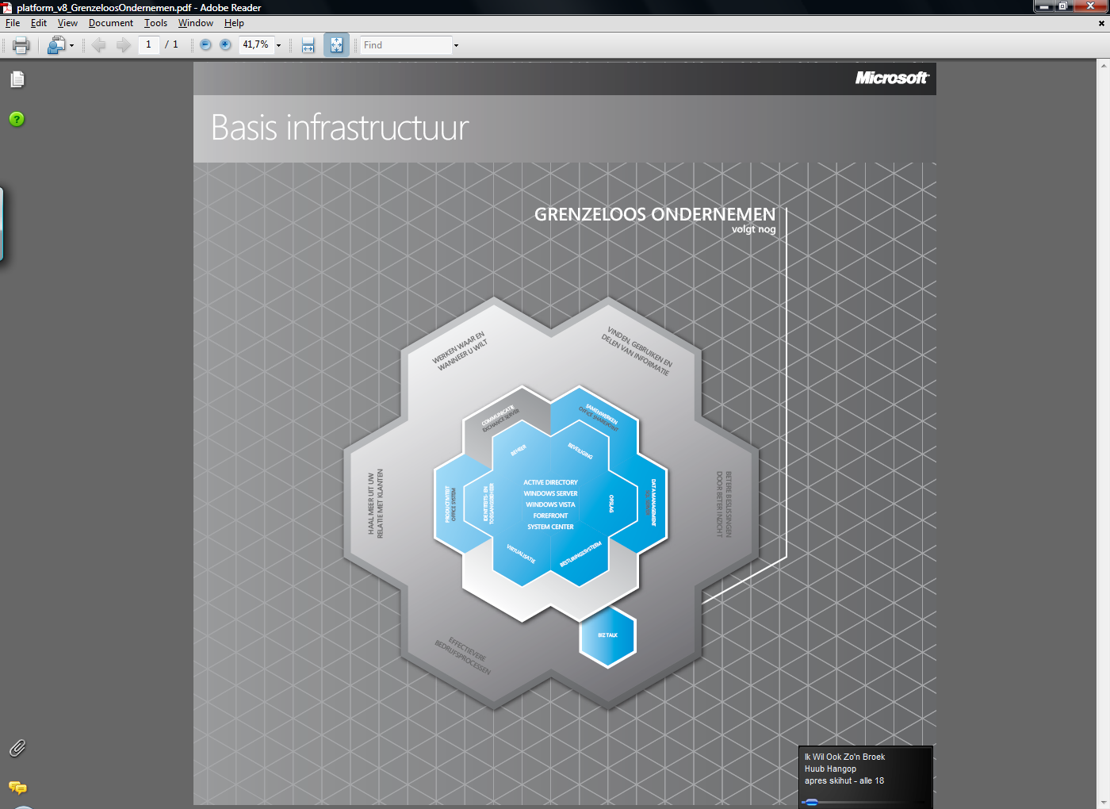
3. Draft Framework
Draft versie van de thema’s

Slide 14
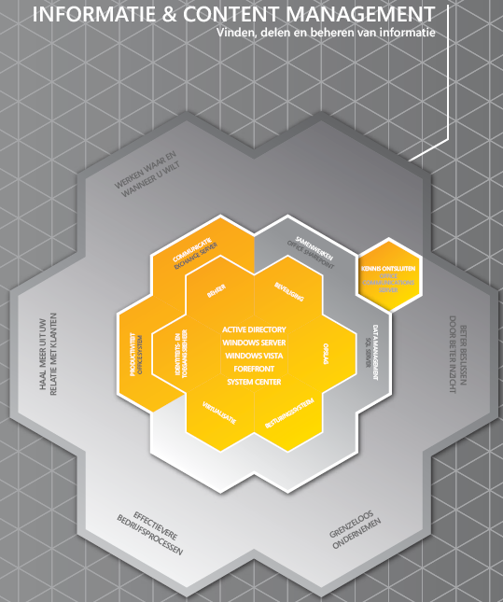
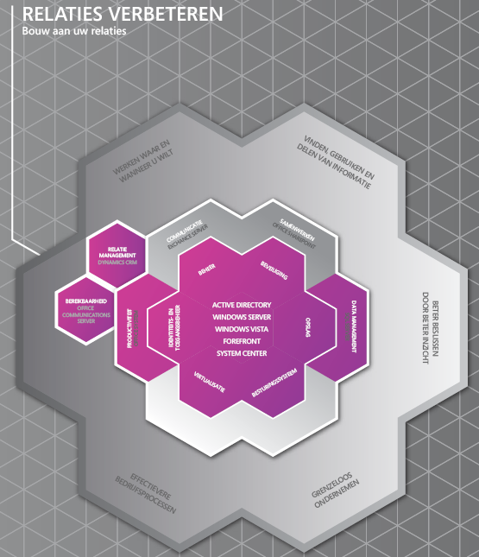
3. Draft Framework
Draft versie van de thema’s

Slide 15
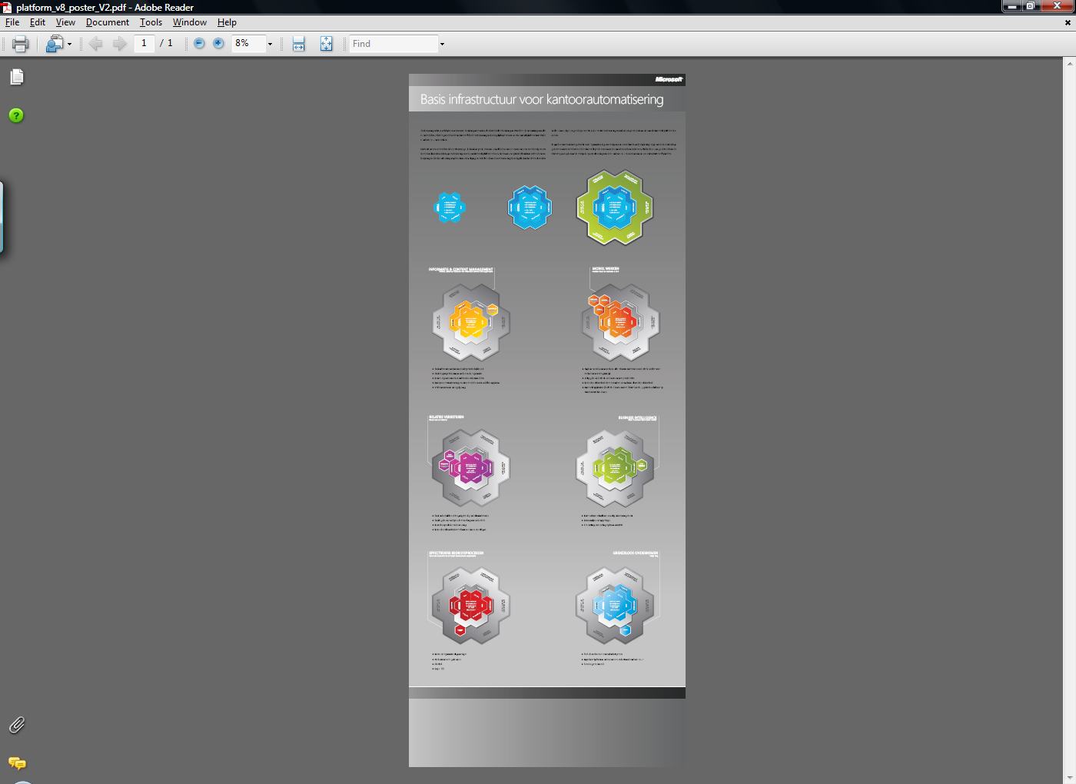

Slide 16
Samenvattend
Microsoft als verbindingsofficier in eco-systeem
Creatie van waardetoevoegende elementen
Focus op thema’s

Slide 17
Hoe gaan we onze klanten helpen?
Sales
Resellers (partners)
Inside Sales
Account Man.
Marketing
Product
Audience
(Customer’s) Customer
Influencers
Press
Koepels
Business Consultants
IT Partners
SI’s
ISV’s
MS Services

Slide 18

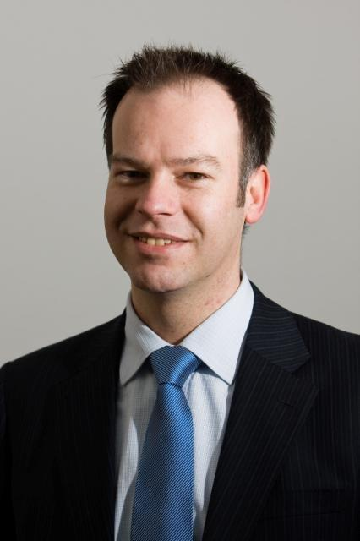
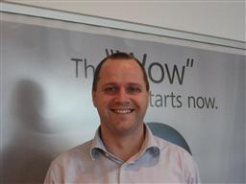





Het LRG team
Martin Borghuis,
Marketing Manager
Rob de Lijser,
Internal Account
Manager
Eric Bolten,
Partner Account Manager
Resellers
Marco van der Steijle,
Partner Account
Manager ISV’s
Cheyenne Matos,
Account Technology
Specialist
Lars Hamburg,
Account Manager G4
Lahcen Sissiou,
Internal Account
Manager
Jelle van Nieuwenborg,
Team Lead

